Slide 1
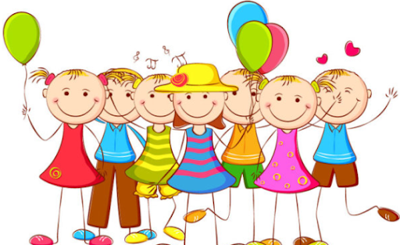
1 czerwca DZIEŃ DZIECKA

Slide 2
Dzień Dziecka
został ustanowiony w listopadzie 1949 r., przez Światową Federację Kobiet Demokratycznych. Było to święto ochrony dzieci przed wojną, krzywdą i głodem. Obecnie Dzień Dziecka znany jest już tylko w Polsce, Czechach, Słowacji, Rosji i krajach bałtyckich. Pozostałe kraje świata świętują Dzień Praw Dziecka - 20 listopada, w rocznicę uchwalenia Deklaracji Praw Dziecka. Tak, jak różne są daty obchodzenia Dnia Dziecka, różne są również zwyczaje z nim związane.

Slide 3
mi. We Francji 6 stycznia świętuje się Dzień Rodziny. Rodzice i dzieci zasiadają wówczas do uroczystej kolacji, podczas której jedzą ciasto z wróżba.

Slide 4
W Japonii Dzień Dziecka obchodzony jest 5 maja - różni się tym od naszego Dnia Dziecka, że świętują wówczas tylko chłopcy. Tego dnia ojciec z synami wiesza przy drzwiach flagi w kształcie karpia – oznacza ona siłę i odwagę. Karpi jest tyle ile osób mieszka w domu – mama, tata i małe karpie - dzieci. Dziewczynki swoje święto obchodzą 3 marca, kiedy to przygotowują wystawy lalek i piją specjalny napój z ryżu.
Dzieci w Japonii obdarowuje się balonikami. Niektóre otrzymują ich tak wiele, że mogłyby z nimi odlecieć !

Slide 5
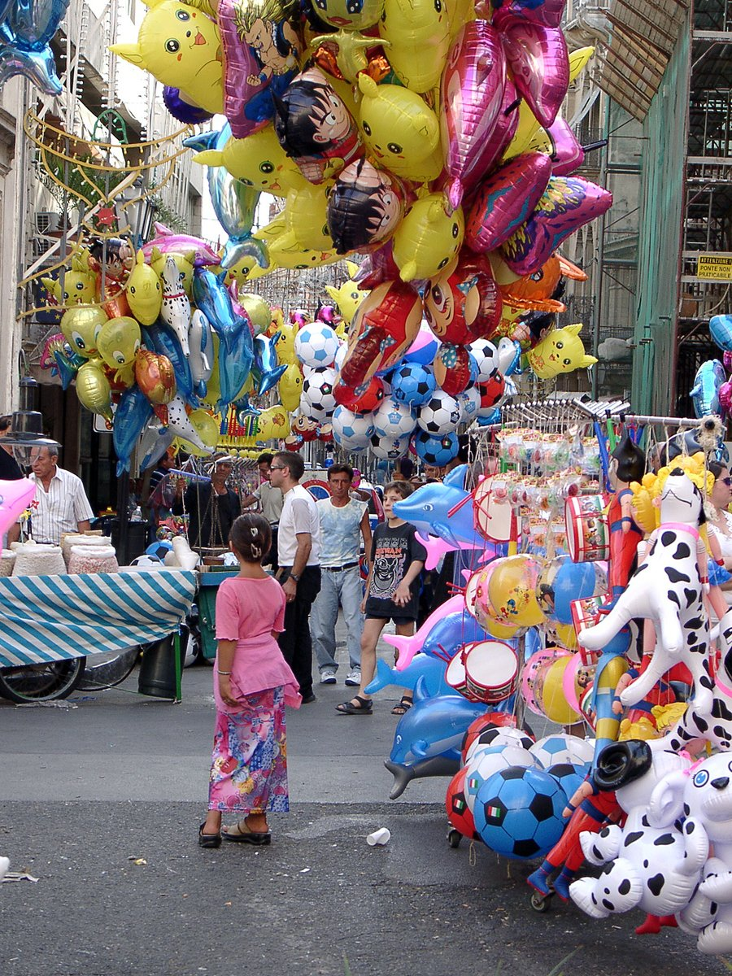

Slide 6
W Turcji Dzień Dziecka obchodzony jest 23 kwietnia. Dzieci ubrane w odświętne tradycyjne stroje tańczą, śpiewają oraz …..

Slide 7
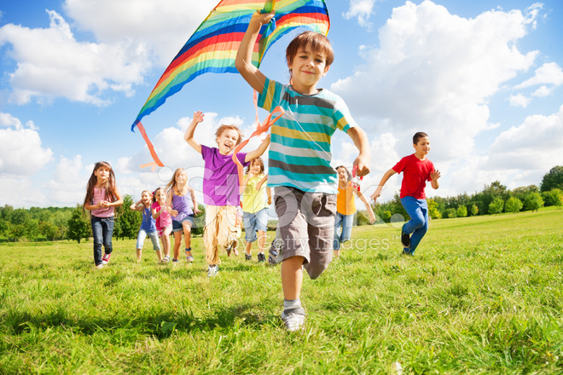
…puszczają latawce !

Slide 8
PRZYSŁOWIA O DZIECIACH
Dzieci najlepsze, gdy śpią.
Kto ma dziatki, ma i wydatki.
Dziatki podrosły, chatkę rozniosły.
Dzieci rosną dla świata, nie dla rodziców.
Po dzieciach poznajemy, że się starzejemy.
Dzieci mają płacz i śmiech w jednej torebce.
Małe dzieci - mały kłopot, duże dzieci - duży kłopot.

Slide 9
Przyjmij ode mnie Wiersz – Życzenia
„Czego życzyć wam”
Maria Terlikowska
Czego życzyć dzieciom w Dniu Dziecka……

Slide 10
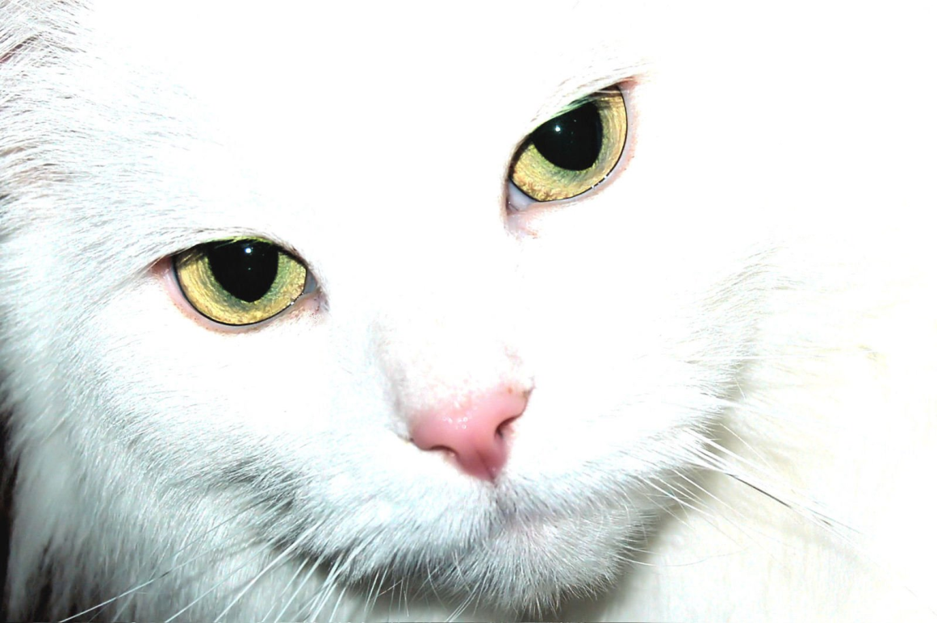
czarnych kotów na białych przypieckach,
burych kotów -
a może i białych...
byle były
i byle mruczały.

Slide 11
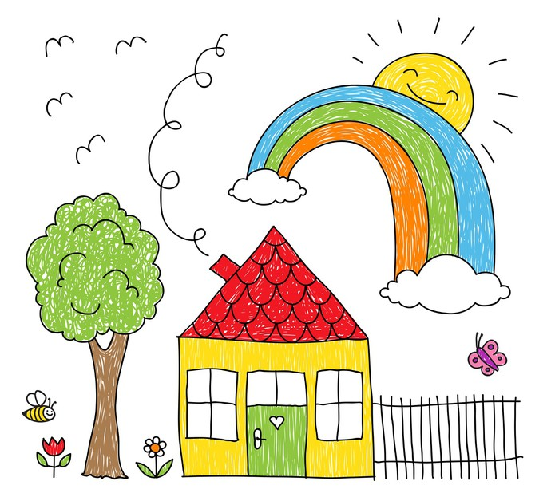
Życzę także Wam niskich okien
ze słonecznym, zielonym widokiem
a nad oknem - gałęzi kasztana
żeby kos miał gdzie śpiewać od rana.

Slide 12
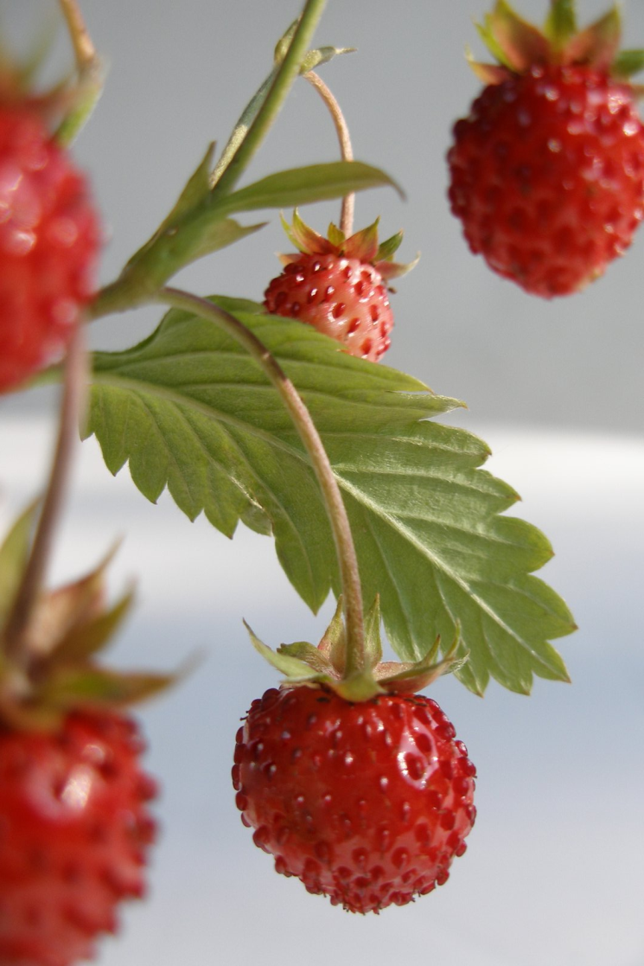
Życzę rzeki i piasku przy rzece
na wspaniałe, piaskowe fortece.
I poziomek w leśnych kotlinach
drzew, na które dobrze się wspinać.

Slide 13
Życzę także wam koca, nie-koca,
który sny Wam przynosi po nocach
taki koc spełnia wszystkie życzenia:
to się w okręt, to w wyspę przemienia...
bywa też latającym dywanem
by się znowu stać kocem nad ranem.

Slide 14
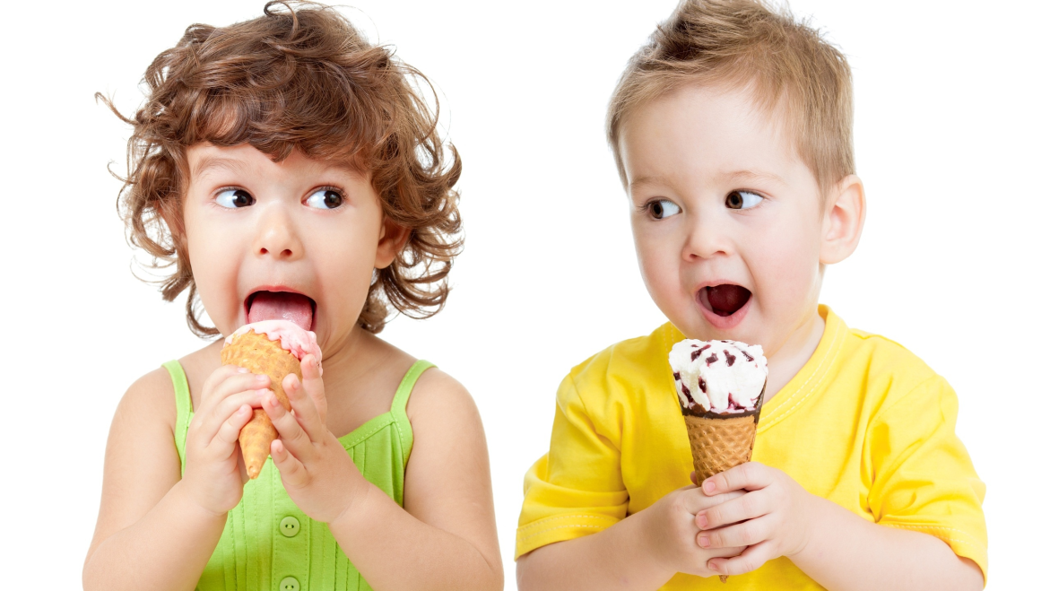
I co jeszcze?
Już chyba niewiele:
śmiechu w domu
i lodów w niedzielę

Slide 15
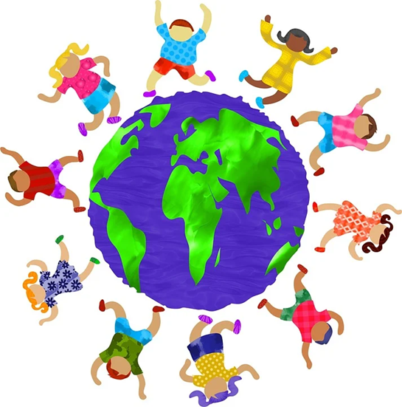
i przyjaciół najlepszych na świecie

Slide 16
…I WSZYSTKIEGO,
WSZYSTKIEGO,
CO CHCECIE !!!

Slide 17
Informacje o Dniu Dziecka – źródło artykuł T. Duralska-Macheta i M. Turbaczewska pt. "1 czerwca - święto wszystkich dzieci„ w Świerszczyku z roku 1999 nr 11
Zdjęcia i grafiki :
1. http://um.poniatowa.pl/aktualnosci-wpisy/dzien-dziecka-z-osirem/ dzieci
3 https://pl.wikipedia.org/wiki/Flaga_Francji flaga Francji
4 https://pl.wikipedia.org/wiki/Flaga_Japonii flaga Japonii
5 https://goingapp.pl/evt/53049/kodomo-no-hi-japonski-dzien-dziecka karpie
https://pl.freeimages.com/photo/baloons-1454165 balony
6 https://pl.wikipedia.org/wiki/Flaga_Turcji Turcja flaga
7 https://pl.freeimages.com/premium/many-kids-run-with-kite-712037 latawce
10 https://pl.freeimages.com/photo/cat-s-eyes-1379593 biały kot
11 https://forum.muratordom.pl/showthread.php?351699-Zakaz-budowy-domu-z-p%C5%82askim-dachem/page2 domek
12 https://pl.freeimages.com/photo/wild-strawberry-2-1323618 poziomki
13 https://emako.pl/3-sposoby-na-zabawy-z-dzieckiem-w-domu-blog-pol-1585229121.html pod kocem
14 https://www.tapeciarnia.pl/tapeta-smaczne-lody lody
15 https://pixabay.com/pl/illustrations/ludzie-dla-dzieci-dzieci-grupa-2129933/ przyjaciele świat

